Slide 1
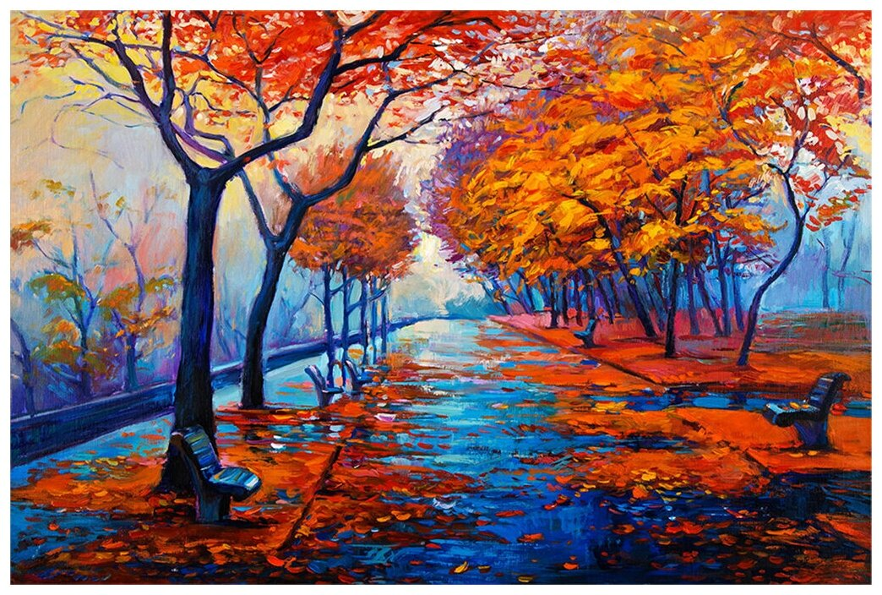
Методическая разработка занятия с использованием современных образовательных технологий . Тема : «Осень».
учителя – дефектолога
Гетиковой Н.Н

Slide 2

Слово Quest переводится на русский язык как "поиск".
«По следам ветра»

Slide 3
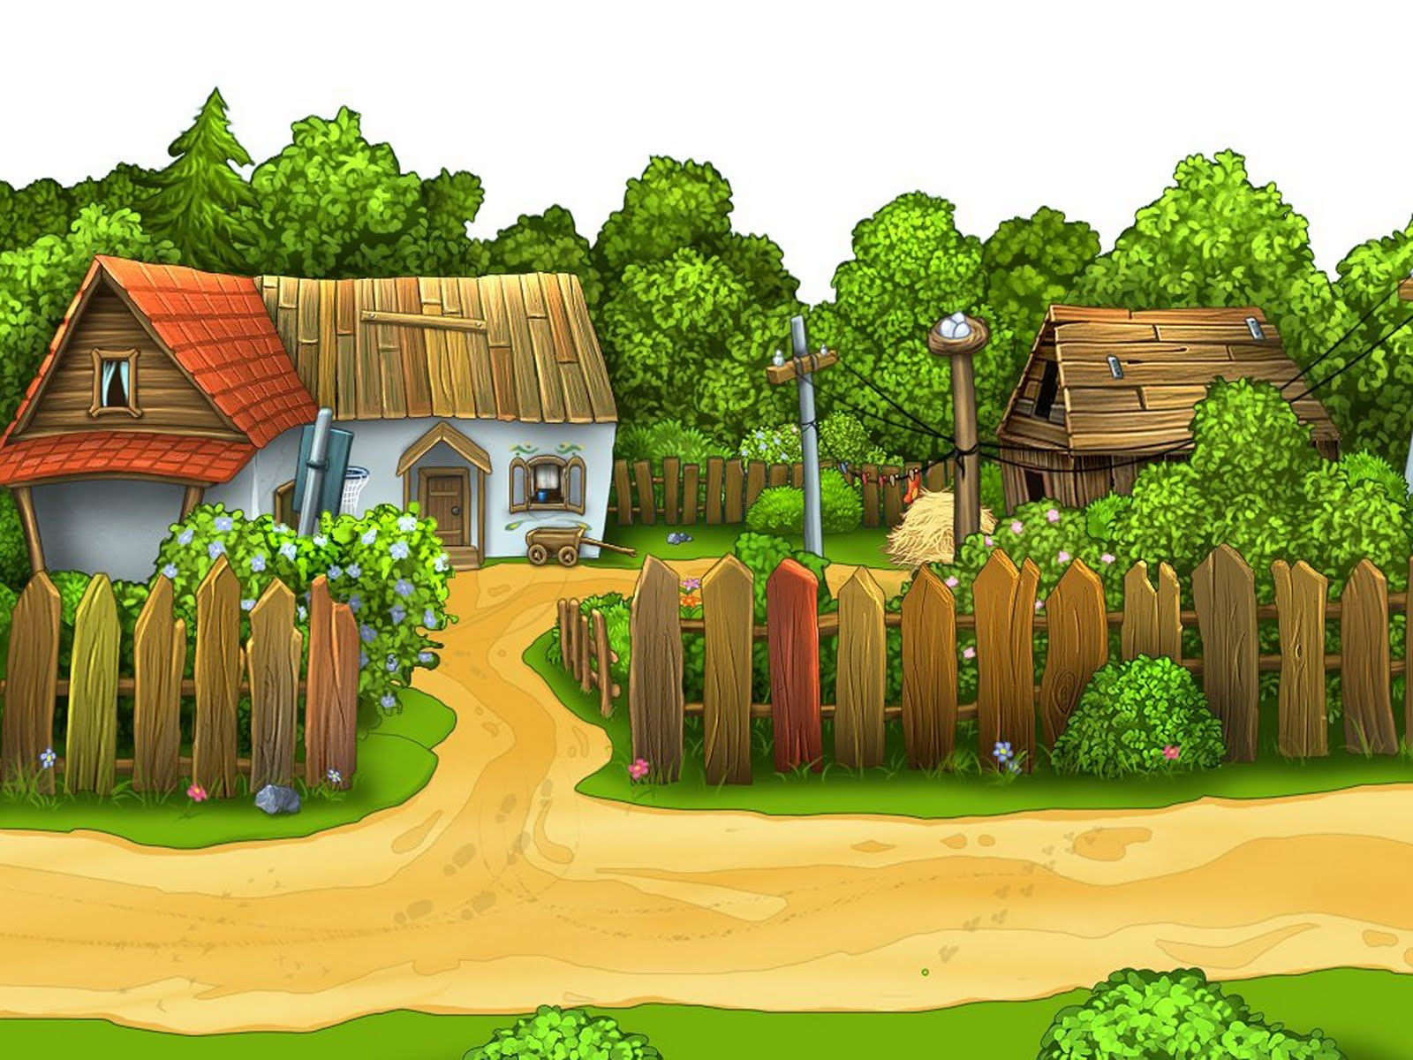
1.Станция:
«Деревня Загадкино"

Slide 4
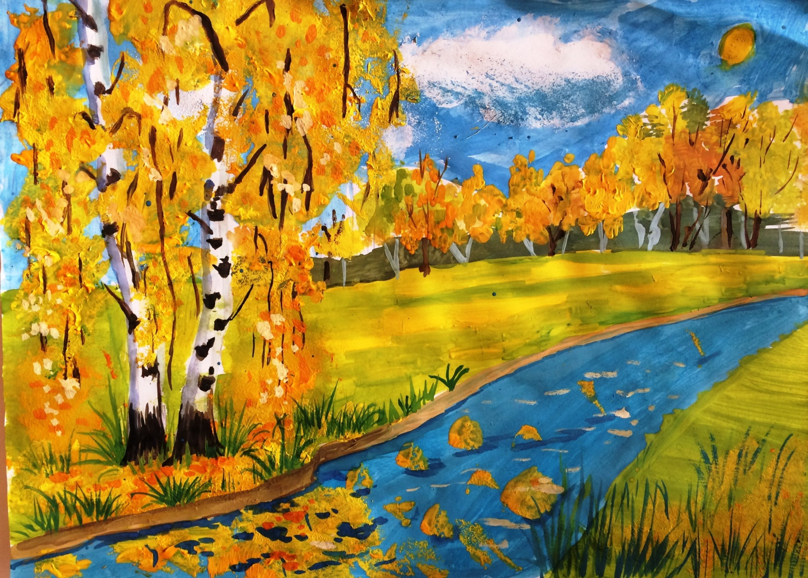
ОСЕНЬ

Slide 5
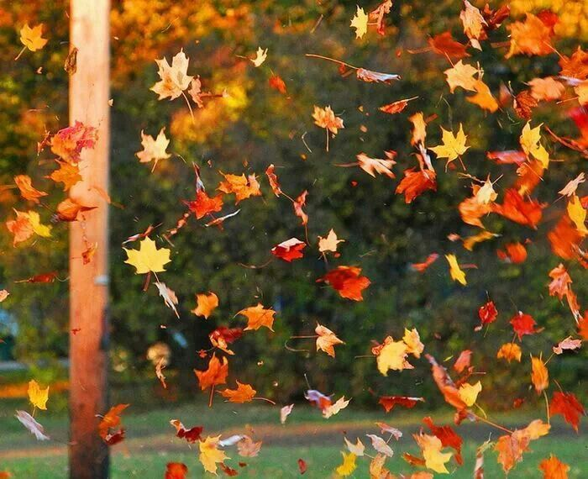
ЛИСТОПАД

Slide 6

НОЯБРЬ

Slide 7
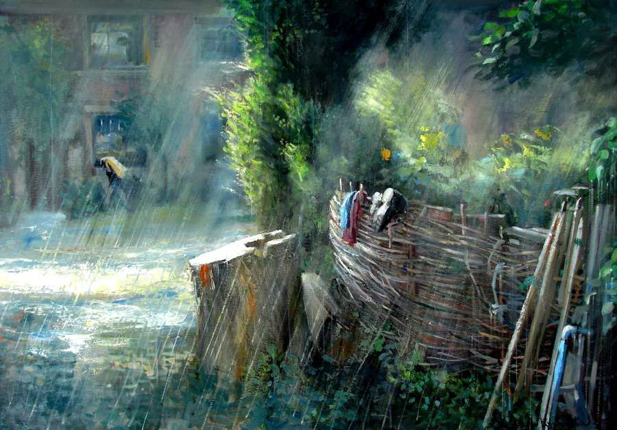
ДОЖДЬ

Slide 8
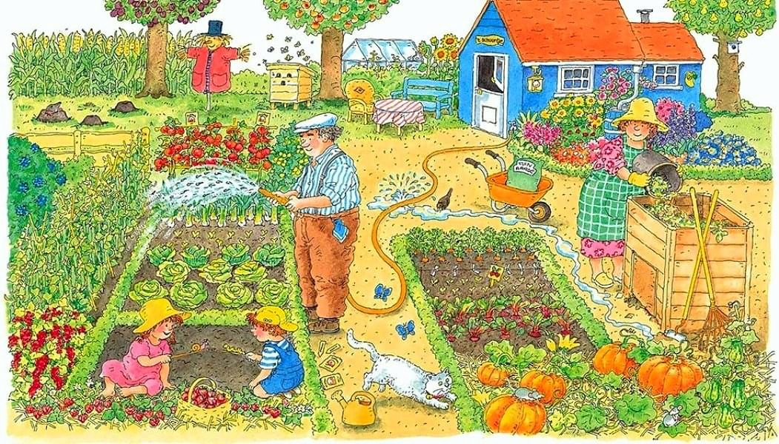
2.Станция: «Во саду ли, в огороде»

Slide 9
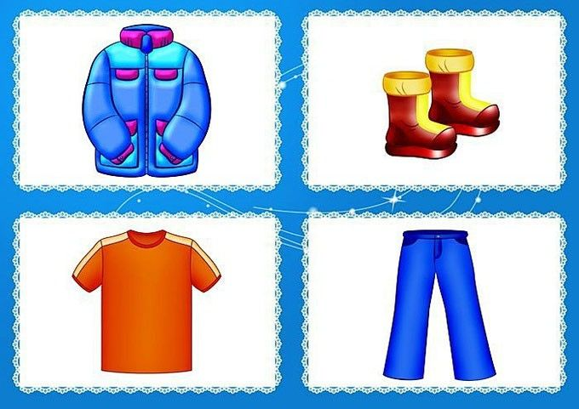
3.Станция: « Дом моды »

Slide 10
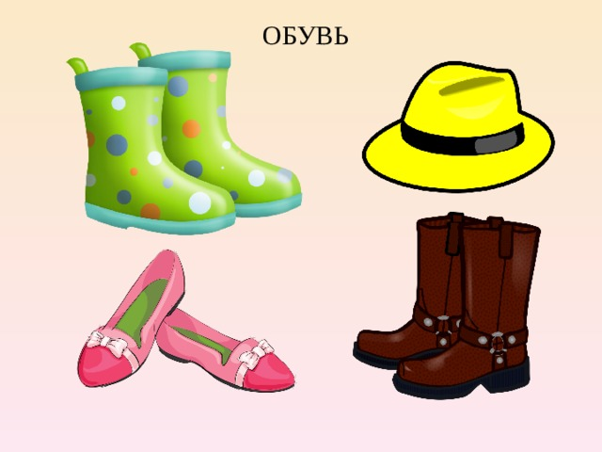
ЧЕТВЕРТЫЙ ЛИШНИЙ

Slide 11

Наша помощь для Кати

Slide 12


Slide 13
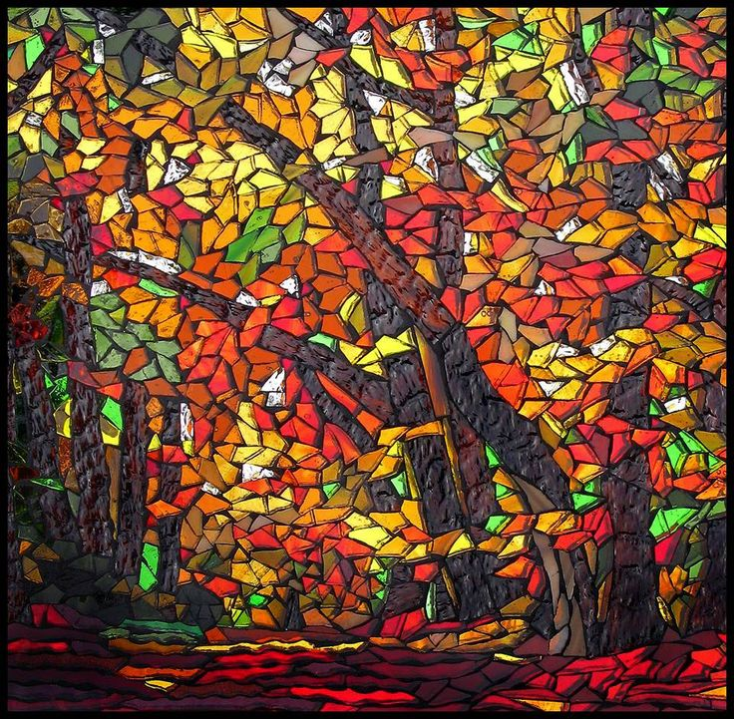
4.Станция:«Осенняя мозайка»

Slide 14
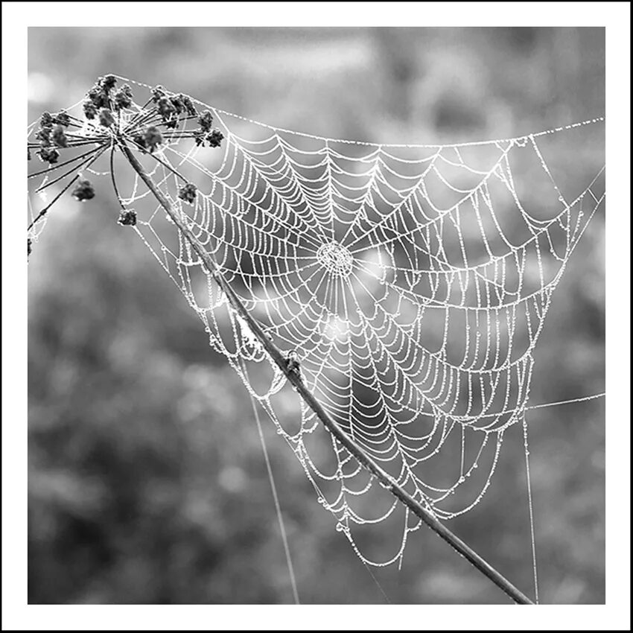
5.Станция:«Паутинка-путаница»

Slide 15
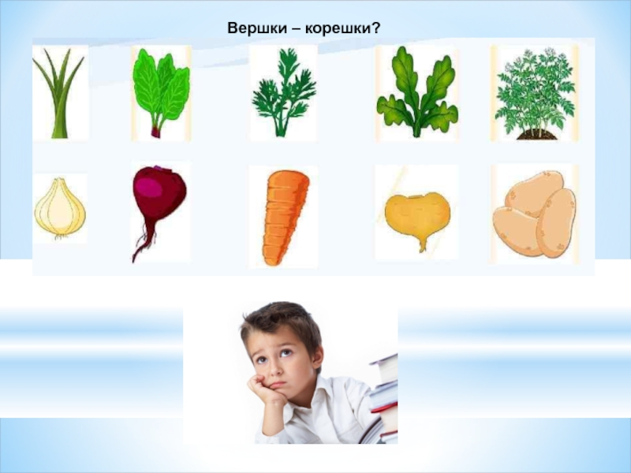
6.Станция:«Вершки и корешки»

Slide 16

7.Станция «Город-Задачкино»

Slide 17
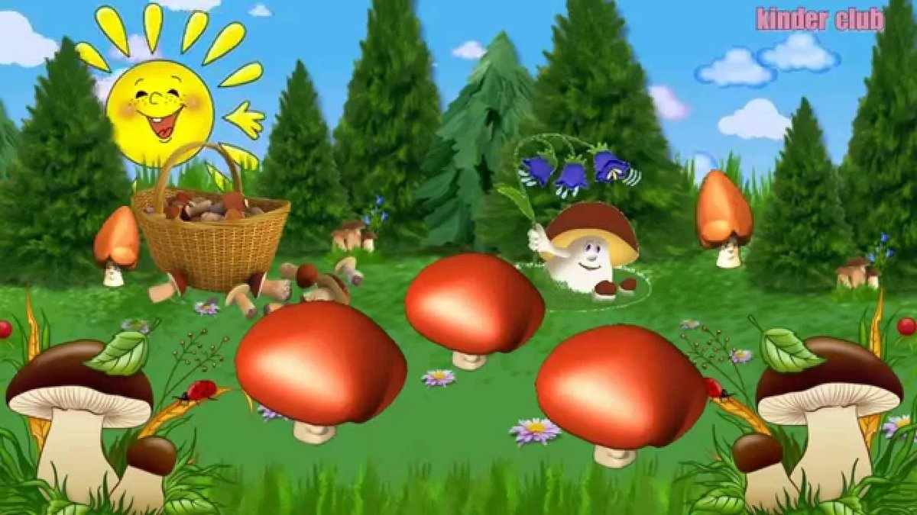
8.Станция:«На лесной полянке»

Slide 18

«Математика–царица всех наук»
Решите примеры
Поделись ответом
18+2-20=0
40-2*(9+1)= 20
(35-30)*2= 10
(17-12)* 5= 25

Slide 19
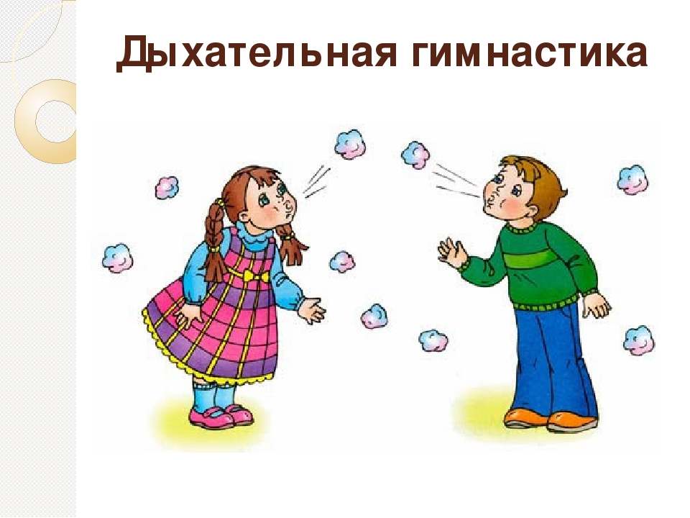
Последнее задание:

Slide 20
